Slide 1



SENATI
PyTorch
El Framework Líder en Inteligencia Artificial y Aprendizaje Profundo
ESTUDIANTES:
Guillermo Nieto | Azziz Isrrael

Slide 2

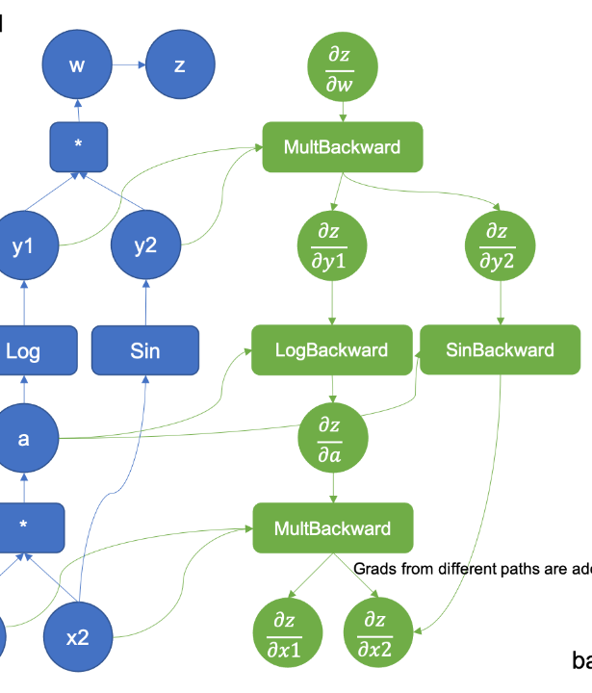

¿Qué es PyTorch?
Framework de Aprendizaje Profundo
PyTorch es una biblioteca de código abierto para Machine Learning y Deep Learning desarrollada originalmente por Meta FAIR y administrada actualmente por la PyTorch Foundation (Linux Foundation).
Combina la potencia de cálculo de tensores acelerados por GPU con un motor de diferenciación automática dinámico (Autograd), permitiendo construir redes neuronales complejas de forma intuitiva.

Slide 3







¿Para Qué se Utiliza?
Modelos de Deep Learning
Investigación e Innovación
Despliegue Industrial
Diseño y entrenamiento de redes neuronales convolucionales (CNN), recurrentes (RNN) y Transformers para tareas avanzadas de IA.
Es la herramienta preferida por la comunidad científica para prototipar rápidamente hipótesis e investigaciones de vanguardia.
Escalabilidad desde prototipos en Jupyter Notebooks hasta sistemas de producción masivos con ejecución distribuida en miles de GPUs.

Slide 4

Relación con Python y ML
Integración Nativa "Pythonic"
Columna Vertebral del ML Moderno
PyTorch fue diseñado pensando en Python primero. A diferencia de otros frameworks rígidos, permite usar estructuras de control nativas (bucles for, condicionales if) y depurar directamente con herramientas estándar como pdb.
Se integra perfectamente con el ecosistema científico de Python (NumPy, SciPy, Pandas). Los tensores de PyTorch pueden convertirse a arrays de NumPy de forma casi instantánea compartiendo memoria.

Slide 5

Principales Características
Tensores y Aceleración CUDA Estructuras n-dimensionales similares a NumPy pero optimizadas para cómputo masivo en GPUs y TPUs.
Grafos de Computación Dinámica (Autograd) El grafo computacional se construye al vuelo durante la ejecución, lo que facilita modificar la red dinámicamente.
Módulos Flexibles (torch.nn) Arquitectura modular limpia para crear capas personalizada, funciones de pérdida y optimizadores.
Soporte Distribuido y torch.compile Compilación JIT de alto rendimiento y paralelización FSDP para modelos gigantescos de IA generativa.

Slide 6

Herramientas y Librerías
Categoría | Librería / Herramienta | Propósito Principal
Ecosistema Oficial | Torchvision / Torchaudio | Procesamiento de datos de visión computacional y audio.
IA Generativa & LLMs | Hugging Face Transformers | Modelos preentrenados (Llama, BERT, GPT, Whisper).
Optimización y Producción | ONNX & TensorRT | Exportación e inferencia ultrarrápida entre plataformas.
Estructuración | PyTorch Lightning | Organización de código limpio sin boilerplate técnico.

Slide 7


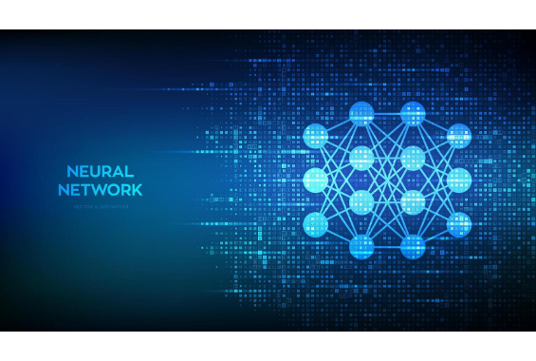
Aplicaciones Desarrolladas
Visión por Computadora: Clasificación de imágenes, detección de objetos en tiempo real y segmentación médica.
Procesamiento de Lenguaje (NLP): Traductores automáticos, análisis de sentimiento y asistentes de voz.
IA Generativa: Síntesis de voz, generación de imágenes con modelos de Difusión y creación de texto.
Robótica y Control: Aprendizaje por refuerzo para navegación autónoma y brazos robóticos industriales.

Slide 8


Casos de Éxito Emblemáticos
84%
Hitos Mundiales impulsados por PyTorch
OpenAI: Migró su infraestructura central a PyTorch para entrenar modelos revolucionarios como ChatGPT, GPT-4, DALL-E 3 y Sora.
Tesla Autopilot: Utiliza PyTorch para procesar millones de imágenes de cámaras en tiempo real para conducción autónoma (FSD).
Preferencia en Investigación de IA

Slide 9


Proyectos Empresariales
Meta (FAIR)
Microsoft & IBM
Desarrolló la familia de modelos abiertos Llama 3, el modelo de visión Segment Anything (SAM) y sistemas de traducción universal como SeamlessM4T.
Microsoft: Creó DeepSpeed para acelerar el entrenamiento a gran escala en Azure. IBM: Desarrolló TerraTorch para visión computacional geoespacial.

Slide 10
PyTorch en las Organizaciones
Acelera la transformación digital permitiendo crear productos inteligentes, mantenimiento predictivo y asistentes virtuales de alto impacto.
SENATI — Servicio Nacional de Adiestramiento en Trabajo Industrial
Presentado por: Guillermo Nieto y Azziz Isrrael

